Slide 1
Sekvenční obvody
Sekvenční logické obvody
Orientované grafy chování
Bistabilní klopné obvody

Slide 2
Kombinační obvody
Jsou číslicové obvody, ve kterých stavy výstupních signálů (F₁, F₂, F₃, F₄) závisí pouze na okamžitých stavech vstupních signálů
(A, B, C, D).
A
F₁
B
KO
F₂
C
F₃
D
F₄

Slide 3
Sekvenční obvody
Jsou číslicové obvody, ve kterých stavy výstupních signálů (Y₁.. Y_{N}) stavy závisí na okamžitých stavech vstupních signálů (X₁..X_{N}) a na stavech vnitřních (Z₁..Z_{P}) .
Vstupní proměnné
X₁
Y₁
Výstupní proměnné
X_{N}
KO
Y_{N}
Z₁.. Z_{P}
Z₁.. Z_{O}
Vnitřní proměnné
Příští vnitřní proměnné
Paměť

Slide 4
Konečný automat
je teoretický výpočetní model.
jedná se o jednoduchý počítač (řadič).
používá se pro řízení strojů či jiných zařízení (křižovatka, automat na kávu, výtah, mikrovlnka...).
Existují dva základní typy:
  Mealy
  Moore

Slide 5
Konečný automat
Funkce konečného automatu:
  Automat se nachází v počátečním stavu.
  Automatu je předložen konečný vstupní řetězec (posloupnost vstupních proměnných - symbolů)
  Automat přečte a odebere symbol ze vstupního řetězce.
  Automat provede přechod do nového vnitřního stavu aktuálního vnitřního stavu a vstupního symbolu.
  Body 2–4 se opakují tak dlouho, dokud není celý vstupní řetězec přečten.

Slide 6
Automat Moore
X₁
Y₁
X_{N}
Y_{N}
Z₁.. Z_{P}
Z₁.. Z_{O}
Paměť
Nový vnitřní stav závisí na aktuálním vnitřním stavu
a na vstupních proměnných
Výstupní stav je závislý pouze na vnitřním aktuálním stavu

Slide 7
Automat Melay
X₁
Y₁
X_{N}
Y_{N}
Z₁.. Z_{P}
Z₁.. Z_{O}
Paměť
Výstupní stav i nový vnitřní stav závisí na aktuálním vnitřním stavu a na vstupních proměnných

Slide 8
Automat Moore x Melay
Moore:
  vyžaduje zpravidla větší počet paměťových členů
  výstupní stav je zpožděn o jeden takt
  trvale poskytují na výstupu svůj vnitřní stav
Mealy:
  menší počet paměťových členů
  nezpožděná odezva na vstupní stav

Slide 9
Orientovaný graf chování
Slouží k popisu chování automatu (sekvenčního logického obvodu)
Uzly představují vnitřní stavy
(u automatu Moore
i výstupní)
Hrany představují vstupní stavy
X1
X2
Q1
X2
Q2
X1
X1
X2
X3
X3
Q3
X3

Slide 10
Příklad 251.1
Nakreslete graf ovládání motoru pomocí tří tlačítek:
TL1 – směr S1, TL2 – směr S2, TL0 – stop S0
Pokud se motor točí, před změnou směru je nutné nejprve motor zastavit.
TL0
S0
TL1
TL2
TL1
TL2
TL0
TL0
TL1
TL2
S1
S2

Slide 11
Klopné obvody
Astabilní – nemají žádný stabilní stav
Monostabilní – mají jeden stabilní stav
Bistabilní – mají dva stabilní stavy
  Asynchronní: překlopí se ihned po změně některého vstupního signálu
  Synchronní: překlopí se v součinnosti s hodinovým (taktovacím) signálem
Pozn: astabilní a monostabilní obvody byly popsány v předmětu elektrotechnika.

Slide 12
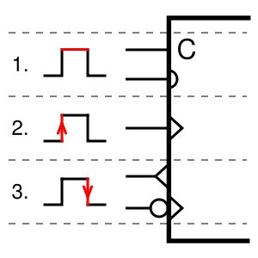
Druhy synchronizačních signálů
Úrovní hodinového signálu
Náběžnou hranou
Sestupnou hranou
Způsoby značení

Slide 13
Základní klopné obvody
Při popisu klopných obvodů budou použity následující charakteristiky:
  Schématická značka
  Zapojení pomocí hradel, či jednodušších klopných obvodů
  Orientovaný graf chování
  Pravdivostní tabulka: udává jaká hodnota bude na výstupu při daných vstupech v čase t_{n+1}
  Budící tabulka: udává jaké hodnoty je nutné přivést na vstup pro dosažení požadovaného vnitřního stavu

Slide 14
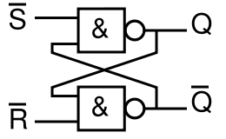
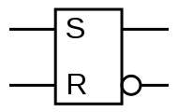
RS
Je asynchronní obvod, reaguje na hodnoty vstupů: R – Reset, S - Set
Zapojení
Schématická značka

Slide 15
RS
Pravdivostní tabulka
t_{N} |  | Q_{tN+1}
S | R
0 | 0 | Q
0 | 1 | 0
1 | 0 | 1
1 | 1 | X
S
R
0 | 1 | X | 0
1 | 1 | X | 0
Q
Stav S=1, R=1 je nepřípustný a při návrhu je nutné se ho vyvarovat

Slide 16
RS
Orientovaný graf chování
S=1, R=0
R=1
S=0
0
1
S=1
R=0
S=0, R=1
Budící tabulka
Q_{tN} | Q_{tN+1} | S | R
0 | 0 | 0 | X
0 | 1 | 1 | 0
1 | 0 | 0 | 1
1 | 1 | X | 0

Slide 17
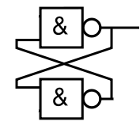


RS
Použití:
ošetření zákmitu mechanických kontaktů
5V
t_{N} |  | Q_{tN+1}
S | R
1 | 1 | Q
1 | 0 | 0
0 | 1 | 1
0 | 0 | X

Slide 18
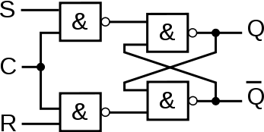
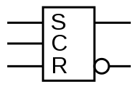
RST
Je synchronní úprava obvodu RS
Je doplněn o taktovací vstup T (C-Clock)
Obvod je řízen úrovní, pokud je C=1, chová se jako RS
Zapojení
Schématická značka

Slide 19
RST
C=0: obvod blokován změny na vstupech
jsou „ignorovány“
C=1: chování je stejné jako u RS
Pravdivostní tabulka
t_{N} |  |  | Q_{tN+1}
S | R | C
X | X | 0 | Q
0 | 0 | 1 | Q
0 | 1 | 1 | 0
1 | 0 | 1 | 1
1 | 1 | 1 | X
S
R
0 | 1 | X | 0
1 | 1 | X | 0
Q

Slide 20
RST
Orientovaný graf chování
S=1, R=0
R=1
S=0
0
1
S=1
R=0
S=0, R=1
Budící tabulka
Platí pro C=1
Q_{tN} | Q_{tN+1} | S | R
0 | 0 | 0 | X
0 | 1 | 1 | 0
1 | 0 | 0 | 1
1 | 1 | X | 0

Slide 21
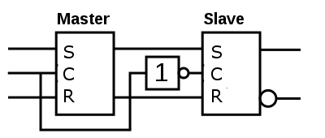
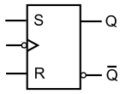
RST-MS
Jedná se o variantu obvodu RST reagující
na sestupnou hranu hodinového signálu.
Vznikne spojením dvou hladinových obvodů RST (Master – Slave).
Schématická značka
Zapojení

Slide 22
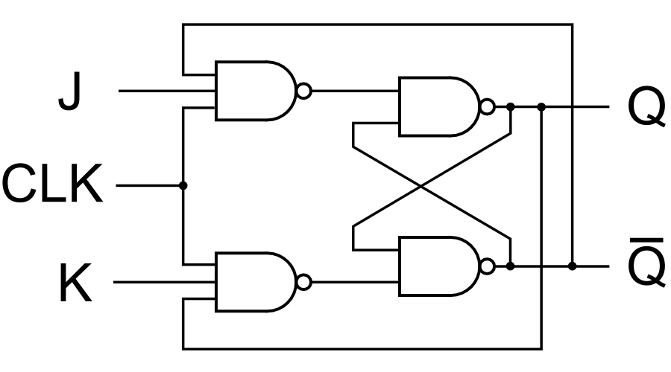

JK
Jack Kilby (1958 – Texas Instruments)
Obvod JK pracuje podobně jako obvod RST.
Stav J=1, K=1, který je u RS hazardní se využívá pro překlopení obvodu do opačného stavu
Zapojení
Schématická značka

Slide 23
JK
Pravdivostní tabulka
t_{N} |  | Q_{tN+1}
J | K
0 | 0 | Q
0 | 1 | 0
1 | 0 | 1
1 | 1 | /Q
J
K
0 | 1 | 1 | 0
1 | 1 | 0 | 0
Q

Slide 24
JK
Orientovaný graf chování
J=1
J=0
0
1
K=0
K=1
Budící tabulka
Q_{tN} | Q_{tN+1} | J | K
0 | 0 | 0 | X
0 | 1 | 1 | X
1 | 0 | X | 1
1 | 1 | X | 0

Slide 25

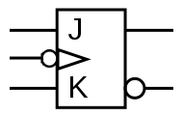
JK-MS
Jedná se o variantu obvodu JK reagující
na sestupnou hranu hodinového signálu.
Vznikne spojením dvou hladinových obvodů
JK (Master – Slave).
Schématická značka
Zapojení

Slide 26
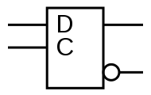
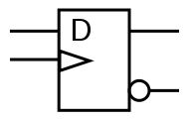
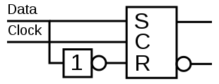
D
Schématická značka
Má jeden vstup
Vyžívá se jako paměťová buňka 1 bit
Zapojení
Pravdivostní tabulka
t_{N} | Q_{tN+1}
D
0 | 0
1 | 1

Slide 27
D
Orientovaný graf chování
D=1
D=0
0
1
D=1
D=0
Budící tabulka
Pravdivostní tabulka
Q_{tN} | Q_{tN+1} | D
0 | 0 | 0
0 | 1 | 1
1 | 0 | 0
1 | 1 | 1
D
0 | 1
0 | 1
Q

Slide 28
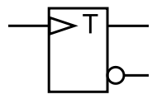
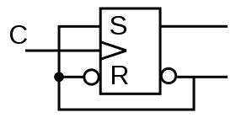
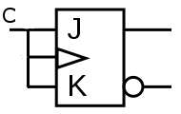
T
Obvod T je přepínač paměti.
S každou náběžnou hranou dojde ke změně stavu.
Schématická značka
Ukázky zapojení
Lze realizovat: J=K=1 nebo J=K=C nebo S=/R=/Q.
Používá se jako dělička dvěma.

Slide 29
T
Orientovaný graf chování
T=1
T=0
0
1
T=0
T=1
Pravdivostní tabulka
Budící tabulka
Q_{tN} | Q_{tN+1} | T
0 | 0 | 0
0 | 1 | 1
1 | 0 | 1
1 | 1 | 0
t_{N} | Q_{tN+1}
T
0 | Q_{tN}
1 | /Q_{tN}
T
0 | 1
1 | 0
Q

